Slide 1
Exercise to socialize? Bidirectional relationships between physical activity and loneliness in middle-aged and older American adults
Authors: Surkalim D.L, Clare P.J, Eres R, Gebel K, Bauman A.E, Ding D.
American Journal of Epidemiology, February 2024
https://doi.org/10.1093/aje/kwae001
Presenter: Zeynab Darini
email: darini.zeynab@yahoo.com
Notes:
131

Slide 2
فهرست مطالب
مقدمه و ضرورت انجام مطالعه
روش اجرا و آنالیز
نتایج
بحث و نتیجه گیری

Slide 3
مقدمه
تنهایی و اثرات آن بر سلامت:
تنهایی، ناهماهنگی بین روابط اجتماعی مورد انتظار و واقعی فرد است.
پیامدهای نامطلوب جسمی، روانی و رفتاری تنهایی پایدار
اثر فعالیت بدنی بر سلامت:
کاهش بیماری های غیر واگیر
تسهیل روابط بین فردی

Slide 4
مقدمه ...
مکانیزم رابطه بین تنهایی و فعالیت بدنی:
تنهایی: اختلال در خود تنظیمی
کاهش رفتارهای ارتقا دهنده سلامتی
فعالیت بدنی: تسهیل تعاملات اجتماعی
افزایش کیفیت یا کمیت ارتباطات اجتماعی

Slide 5
مقدمه ...
افراد مسن در معرض خطر تنهایی و عدم فعالیت بدنی هستند.
سالخوردگی اغلب با کاهش سرمایه اجتماعی و کاهش سطح فعالیت بدنی مرتبط است.
هدف مطالعه:
بررسی ارتباط سطوح فعلی فعالیت بدنی و تنهایی با حالات مربوطه آنها در آینده در سطح جمعیت

Slide 6
روش اجرا
داده‌های مطالعه بهداشت و بازنشستگی ایالات متحده) ( HRS
داده‌ امواج 6 (2002) تا 14 (2018) با حجم نمونه 20134
داده های از دست رفته(Missing data):
برای هر متغیر در تمام امواج از 37.5٪ -50٪، با متوسط 43٪

Slide 7
روش اجرا ...
معیارهای فعالیت بدنی:
سوال:چند وقت یکبار در ورزش‌ها یا فعالیت‌هایی شرکت می‌کنید که شدید، نسبتاً شدید یا خفیف هستند؟
معیارهای تنهایی:
سوال: بیشتر اوقات در طول هفته گذشته، شما احساس تنهایی می‌کردید؟
معیارهای همبستگی فعالیت بدنی و تنهایی:
ویژگی‌های جمعیت شناختی اجتماعی(sociodemographic) به عنوان متغیرهای کمکی

Slide 8
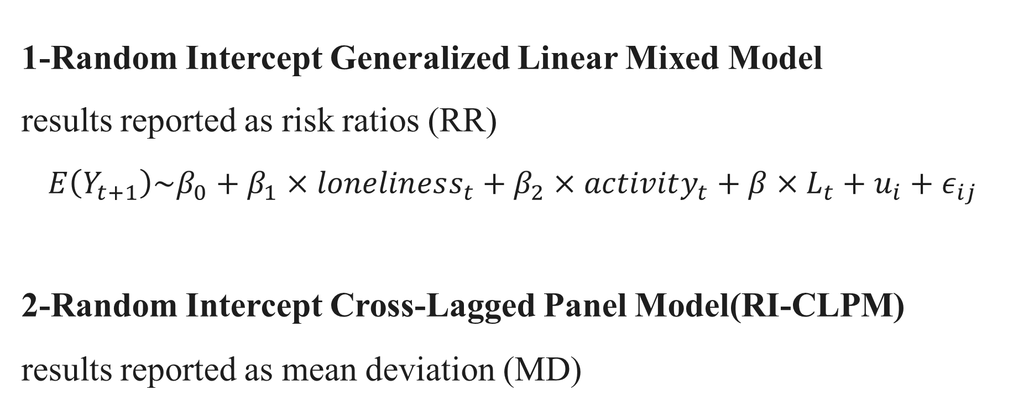
آنالیز
1-Random Intercept Generalized Linear Mixed Model
results reported as risk ratios (RR)
$$E\left(Y_{t+1}\right)\sim β_{0}+β_{1}×loneliness_{t}+β_{2}×activity_{t}+β×L_{t}+u_{i}+ε_{ij}$$
2-Random Intercept Cross-Lagged Panel Model(RI-CLPM)
results reported as mean deviation (MD)

Slide 9
The difference between the CLPM and the RI-CLPM is that the RI-CLPM includes a random intercept that accounts for “time-invariant, trait-like stability”. The random intercept corresponds to purely stable trait variance and is thus labeled “Stable Trait” in the figure. Including this stable-trait component changes the meaning of the autoregressive part of the model.
Whereas in the CLPM the cross-lagged paths reflect associations between the X and Y variables over time, in the RI-CLPM, these paths reflect associations among wave-specific deviations from a person’s stable-trait level. This is what allows for the separation of between- and within-persons associations and the interpretation of the cross-lagged associations as causal effects.
Note that the CLPM is nested within the RI-CLPM; the CLPM is equivalent to the RI-CLPM with the random-intercept (or stable-trait) variance constrained to 0. This also means that if one tries to fit the RI-CLPM to data with no stable-trait variance, the RI-CLPM reduces to the CLPM and the interpretation of the within-persons or autoregressive part of the model will be identical to the interpretation of the CLPM.

Slide 10
آنالیز...
:Random Intercept Generalized Linear Mixed Model
Loneliness
Loneliness
Vigorous-Intensity
Physical Activity
Vigorous-Intensity
Physical Activity
Moderate-Intensity
Physical Activity
Moderate-Intensity
Physical Activity

Slide 11
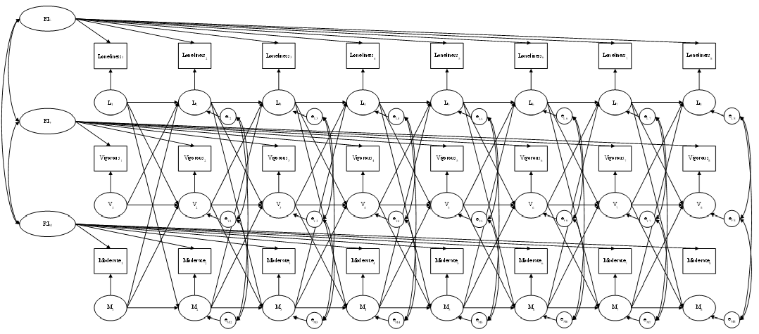

Slide 12
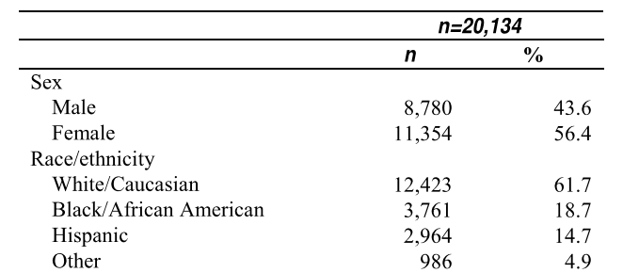
نتایج
جدول1: مشخصات ویژگی های پایه نمونه شرکت کنندگان در مطالعه HRS (موج6 سال2002، USA)

Slide 13
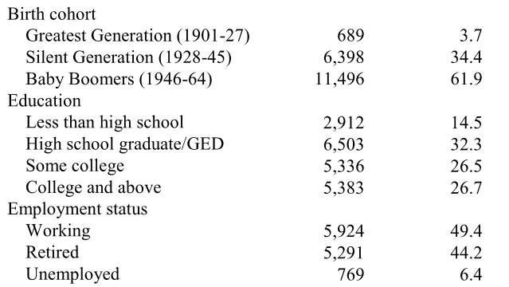
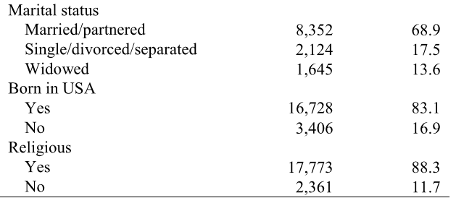
نتایج ...

Slide 14
نتایج ...
:Random Intercept Generalized Linear Mixed Model
2.04 (1.89, 2.20)
Loneliness
Loneliness
0.98 (0.94, 1.03)
0.94 (0.90, 0.99)
0.98 (0.94, 1.03)
Vigorous-Intensity
Physical Activity
Vigorous-Intensity
Physical Activity
1.68 (1.64, 1.72)
1.19 (1.16, 1.22)
0.99 (0.97, 1.01)
Moderate-Intensity
Physical Activity
1.10 (1.09, 1.12)
Moderate-Intensity
Physical Activity
1.28 (1.26, 1.29)

Slide 15
نتایج ...
Random Intercept Cross-Lagged Panel Model (RI-CLPM)
0.06 (0.00, 0.11)
Loneliness
Loneliness
0.00 (-0.04, 0.03)
0.01 (-0.03, 0.04)
-0.02 (-0.08, 0.05)
Vigorous-Intensity
Physical Activity
Vigorous-Intensity
Physical Activity
0.11 (0.07, 0.15)
0.16 (0.12, 0.20)
- 0.01 (- 0.07, 0.05)
Moderate-Intensity
Physical Activity
0.16 (0.13, 0.19)
Moderate-Intensity
Physical Activity
0.08 (0.04, 0.11)

Slide 16
بحث
افراد تنها، در طول زمان احتمالاً همچنان تنها خواهند ماند حتی اگر سطح فعالیت بدنی خود را افزایش دهند.
همه فعالیت‌های بدنی از نظر تأثیرات بالقوه آنها در ارتقای رفاه اجتماعی و کاهش تنهایی یکسان نیستند.
برای تقویت ارتباطات اجتماعی، زمینه فعالیت بدنی ممکن است بیشتر از خود فعالیت ها مهم باشد.

Slide 17
بحث ...
مطالعات مشابه:
McMullan et al:
پیاده‌روی به‌طور آینده‌نگر با میزان تنهایی کمتری مرتبط است.
Luo Y, Waite LJ:
روابط دوسویه بین تنهایی و فعالیت بدنی را شناسایی کردند.
Savikko N et al:
شواهد قوی درباره ورزش گروهی به عنوان مداخله‌ای برای کاهش تنهایی یافتند.
Kahlbaugh et al:
علایق مشترک نسبت به یک فعالیت، نقش مهمی در تعیین رضایت کلی و تأثیر بر تنهایی ایفا میکند.

Slide 18
بحث ...
نقاط قوت مطالعه:
بررسی ارتباطات طولی دو طرفه برای 20134 بزرگسال در طول 16 سال
استفاده از دو مدل برای محاسبه میانگین ارتباطات در میان جمعیت در یک نقطه از زمان و میانگین ارتباطات در افراد در طول زمان
اعتبار خارجی (external validity)بالا به علت استفاده HRS از یک نمونه وزن داده شده نماینده جمعیت

Slide 19
بحث ...
محدودیت های مطالعه:
اقدامات فعالیت بدنی به صورت خود گزارشی(self-reported) ثبت شده است.
تنهایی با استفاده از یک سوال تک موردی اندازه‌گیری شد.
HRS حالت مصاحبه را در هر دومین موج تغییر می دهد (تلفن در مقابل چهره به چهره)
ماهیت موقتی تنهایی اپیزودیک و فراوانی دوسالانه بررسی‌های HRS

Slide 20
جمع بندی
ارتباط مشارکت کم در فعالیت بدنی و احساس تنهایی در آینده
عدم ارتباط احساس تنهایی و مشارکت در فعالیت بدنی
عدم اطمینان در استفاده از مداخلات بی تحرکی یا تنهایی به عنوان وسیله ای
برای درمان دیگری
ارتباط تنهایی و فعالیت بدنی با هر حالت مربوطه در آینده
نیاز به شواهد بیشتر برای بیان روابط بالقوه بین تنهایی و فعالیت بدنی

Slide 21
منابع
1-Lim, M.H., Manera, K.E., Owen, K.B. et al. The prevalence of chronic and episodic loneliness and social isolation from a longitudinal survey. Sci Rep 13, 12453 (2023). https://doi.org/10.1038/s41598-023-39289-x
2- Lucas RE. Why the Cross-Lagged Panel Model Is Almost Never the Right Choice. Advances in Methods and Practices in Psychological Science. 2023;6(1). doi:10.1177/25152459231158378
3- Hamaker, E. L., Kuiper, R. M., & Grasman, R. P. P. P. (2015). A critique of the cross-lagged panel model. Psychological Methods, 20(1), 102–116. https://doi.org/10.1037/a0038889

Slide 22
با تشکر از توجه شما

